Slide 1



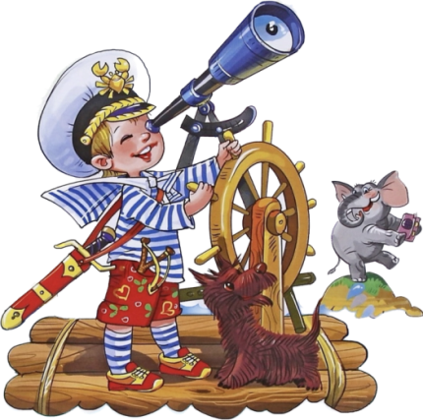
Муниципальное бюджетное дошкольное образовательное учреждение города Абакана «Детский сад «Дениска»
«Дети раннего возраста в ДОО: развитие игровой деятельности».

Slide 2
Сюжетно-ролевая игра «Парихмахерская»
Цель:
-расширять у детей представления о труде работников парикмахерской; формирование умения применять в игре полученные ранее знания об окружающей жизни.
Задачи:
Создание условия для развития игрового действия: прическа кукле.
Воспитывать уважение, развивать интерес к труду парикмахера.
Развивать активную и пассивную речь.
Материалы для игры: игрушечные ножницы, использованные флаконы от лака, шампуня, зеркало, расчески, набор специальных игрушек «Детский парикмахер», заколки, резиночки.

Slide 3
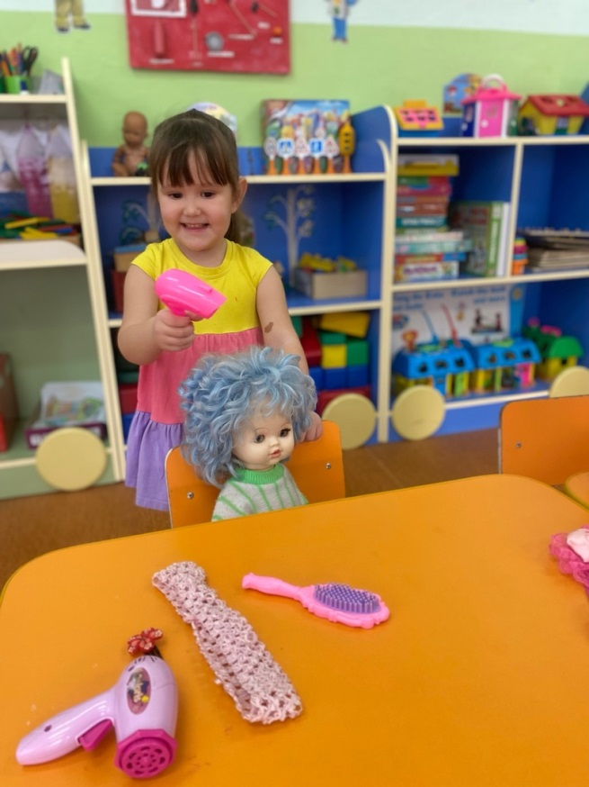
Предварительная беседа с детьми:
- Что делает парикмахер? (стрижет, моет, красит волосы, причесывает)
- Кто приходит к парикмахеру стричься? ( мамы, папы, девочки и мальчики)
Что надевает мастер на плечи клиенту, когда работает? (накидку-пелеринку)
- Ребята, скажите, кто из вас был в парикмахерской? С кем вы туда ходили? Что вы там видели? Чем там занимаются люди? (Ответы детей).
- А хотите мы сейчас с вами сегодня поиграем в парикмахерскую?
- Дети, скоро у нашей куклы Насти - День рождения! Ей и ее подружке нужна красивая прическа.

Slide 4
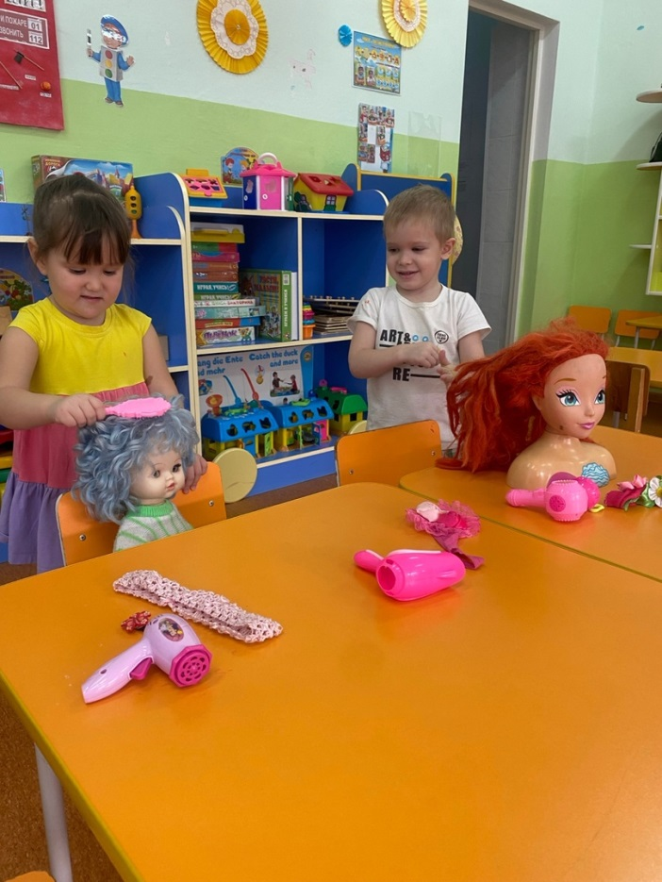
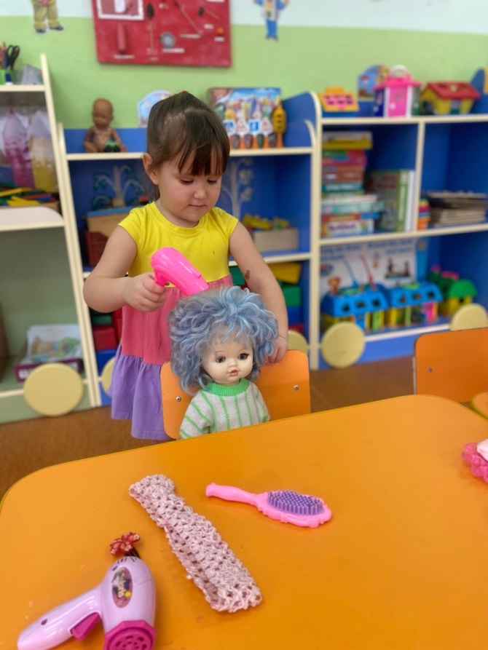
Игровой сюжет:
Воспитатель усаживает куклу на стульчик ( озвучивает куклу Настю)
- Не могли бы вы сначала помыть мне голову шампунем.
- Какой у вас есть шампунь?
- Пожалуйста, высушите мне волосы феном и расчешите расчёской.
«Расти, коса, до пояса, не вырони ни волоса, Расти, косонька, до пят Все волоски в ряд…»
- Сделайте мне, пожалуйста, прическу.

Slide 5
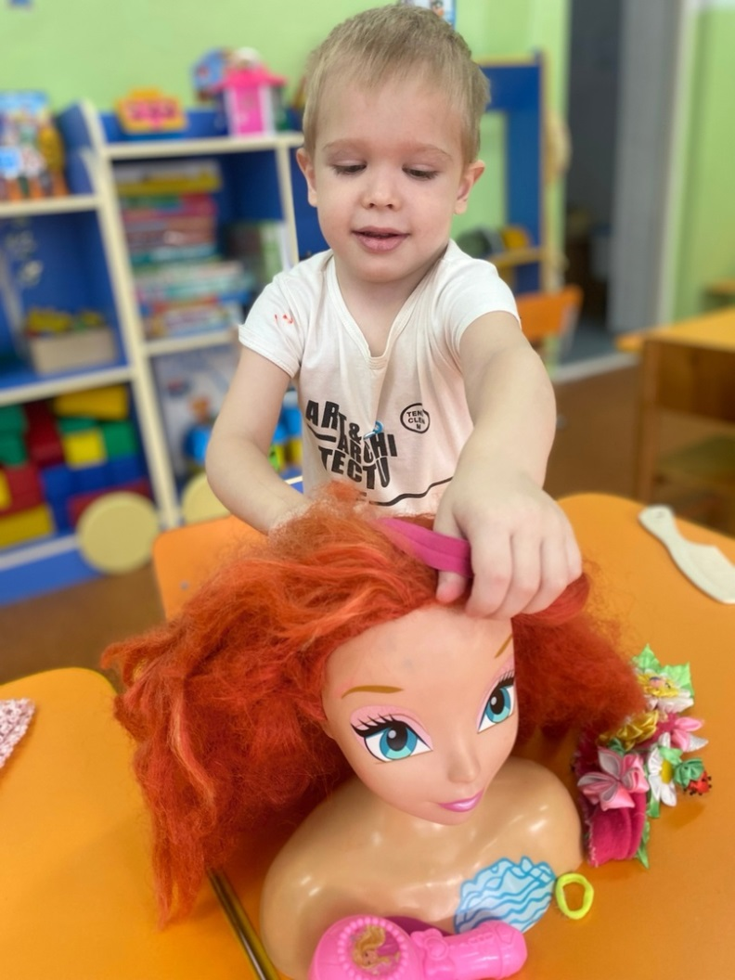
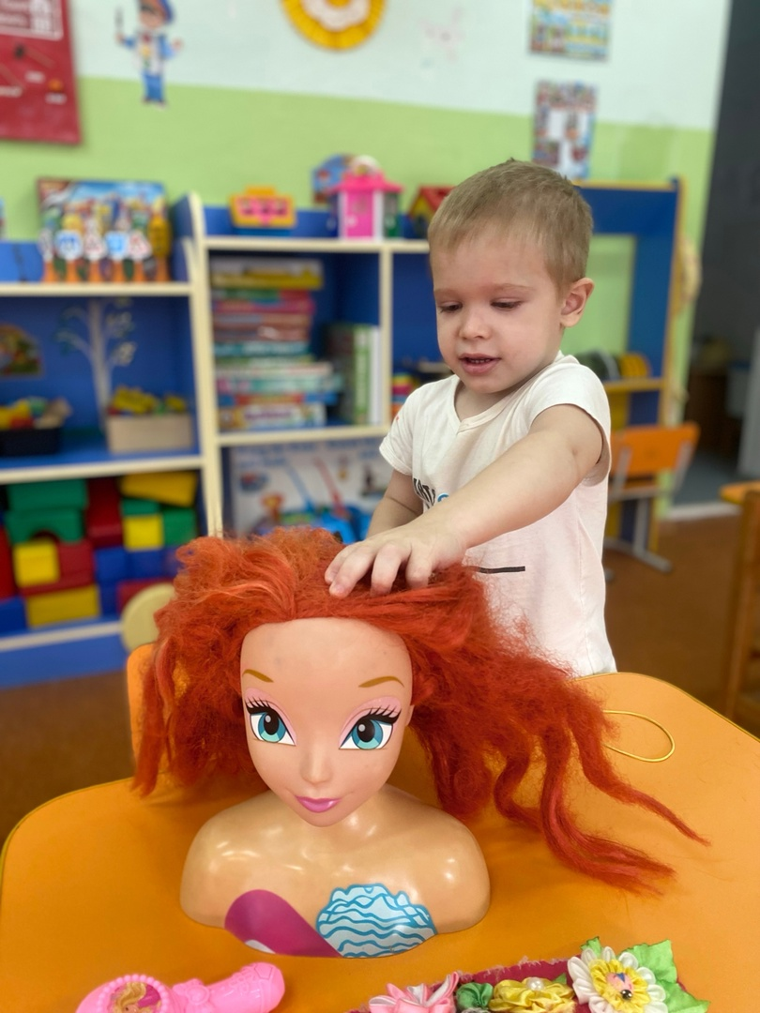
- А подружку нужно хорошо причесать и нарядить в повязку с цветами.

Slide 6
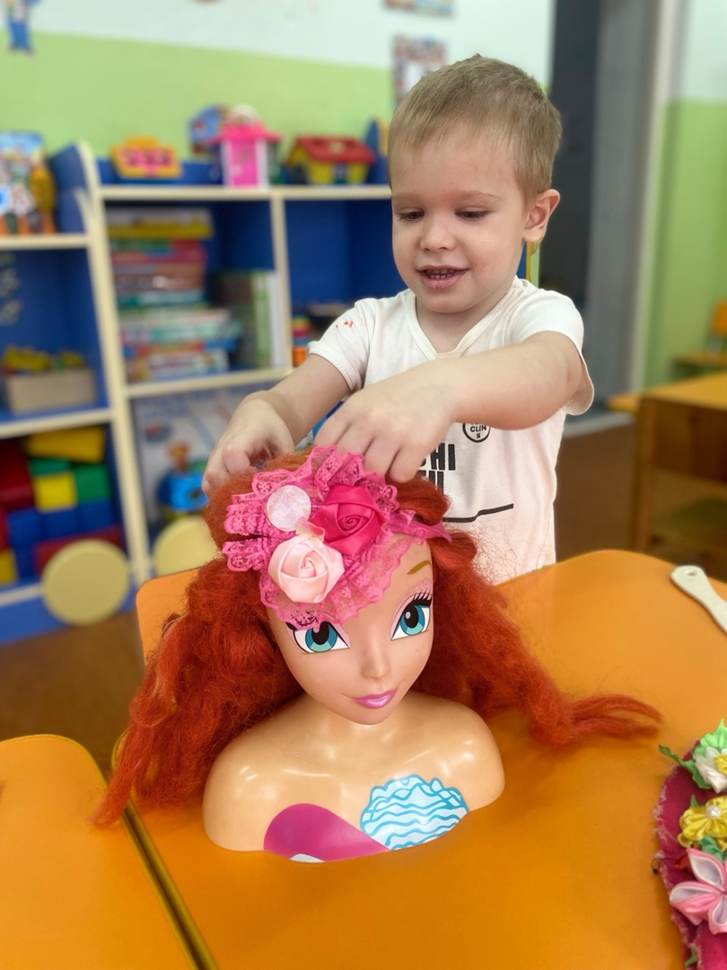

- Куклы очень рады новым прическам, благодарят парикмахера, любуются причёской.

Slide 7
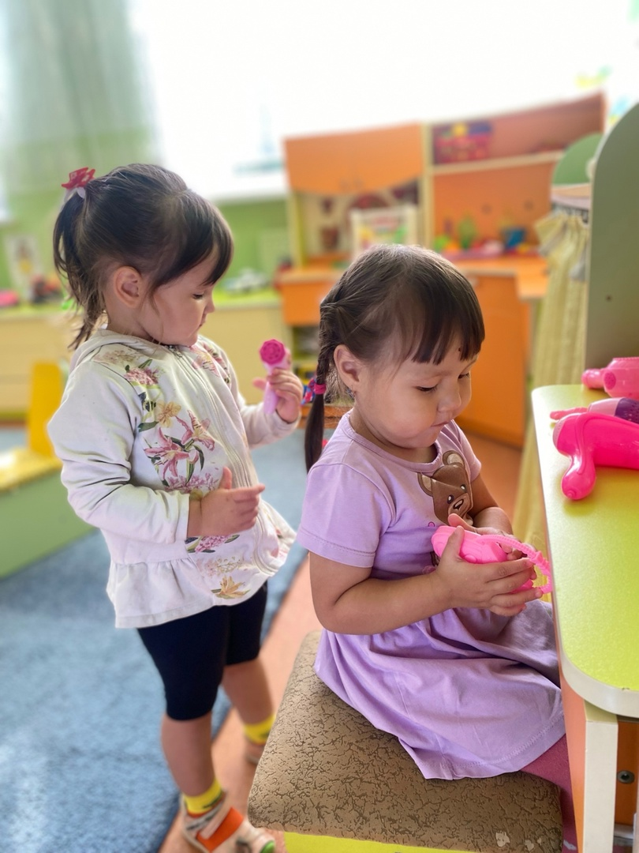
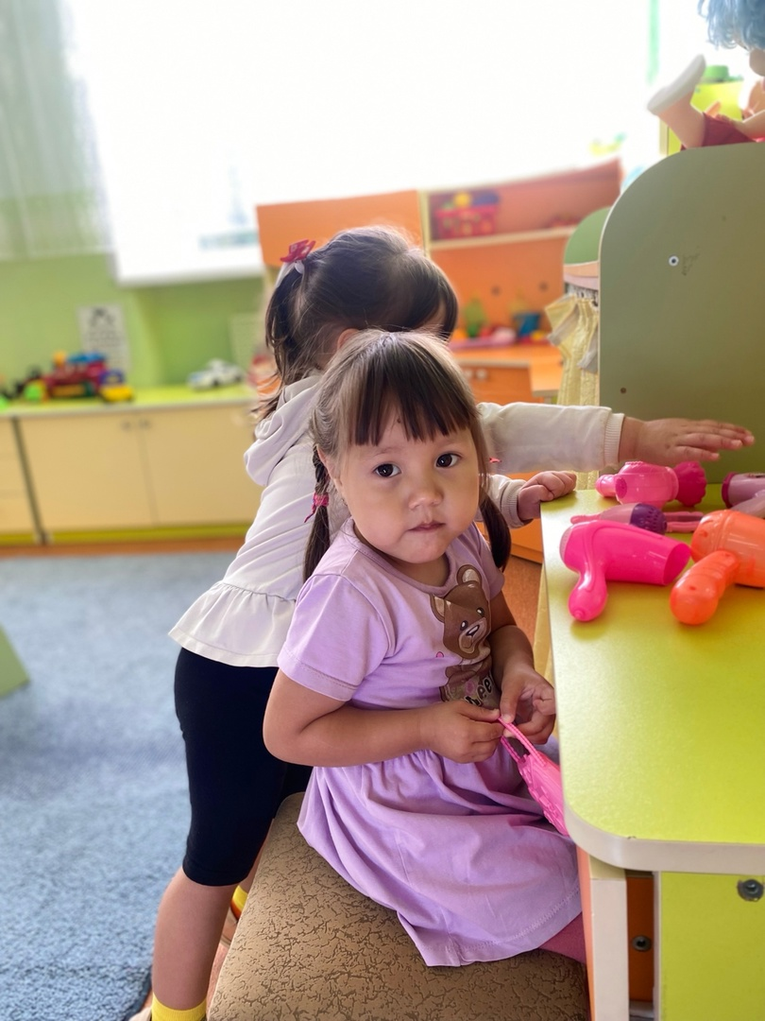
Далее дети играют в сюжетно-ролевую игру самостоятельно, роль клиента берут на себя сами дети.

Slide 8
Выводы:
У детей появился опыт взаимодействия в сюжетно-ролевой игре с детьми и предметами .
Сюжет игры получился по задумке воспитателя, но инициатива детей всегда в приоритете. ( В конце захотелось им делать прически друг другу).
Понадобилась помощь воспитателя в работе с предметами: расстегнуть заколку, или завязать волосы.
Сюжетно-ролевую игру можно было развить дальше, отправить кукол с прическами на день рождение и устроить чаепитие.
По мере взросления детей усложнять сюжет и вводить в эту же игру новые роли и предметы (сделать кассу с ролью кассира, ввести денежные средства).

Slide 9


Спасибо за внимание!

